Slide 2
Finansowanie prawa o odbudowie przyrody (NRL) z polityki spójności
Marta Majka Wiśniewska, Koalicja 10%, Fundacja Greenmind
prowadzenie: Krzysztof Mrozek, Polska Zielona Sieć

Slide 3
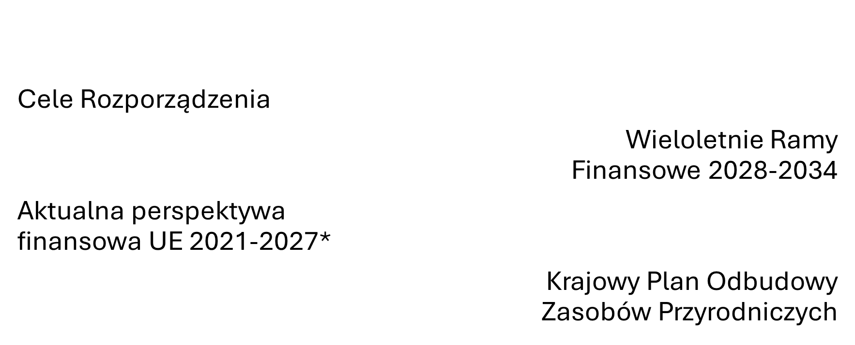
Cele NRL a fundusze UE
Polityka Spójności

Slide 4
Fundusze UE na lata 2021-2027 (1)
Cele Strategii Bioróżnorodności UE (=NRL) w Umowie Partnerstwa, m.in. w obszarach:
wzmacnianie ochrony dziedzictwa przyrodniczego i różnorodności biologicznej oraz zielonej infrastruktury,
przystosowanie do zmian klimatu i zapobieganie ryzyku klęsk żywiołowych oraz katastrof, wsparcie odporności i podejścia ekosystemowego

Slide 5
Fundusze UE na lata 2021-2027 (2)
FEnIKS
FENX.01.02 – Adaptacja terenów zurbanizowanych do zmian klimatu – 560 mln euro z FS
FENX.02.04 – Adaptacja do zmian klimatu, zapobieganie klęskom i
katastrofom – 1 406 mln euro z EFRR
FENX.01.05 – Ochrona przyrody i rozwój zielonej infrastruktury – 310 mln euro z FS
wsparcie zieleni miejskiej (poddziałanie 5a) 2 oraz „odbetonowanie” terenów miejskich (5b)

Slide 6
Fundusze UE na lata 2021-2027 (3)
Polska Wschodnia
FEPW.02.02 – Adaptacja do zmian klimatu – 214 mln euro z EFRR
FEPW.02.03 – Bioróżnorodność – 55 mln euro z EFRR

Slide 7
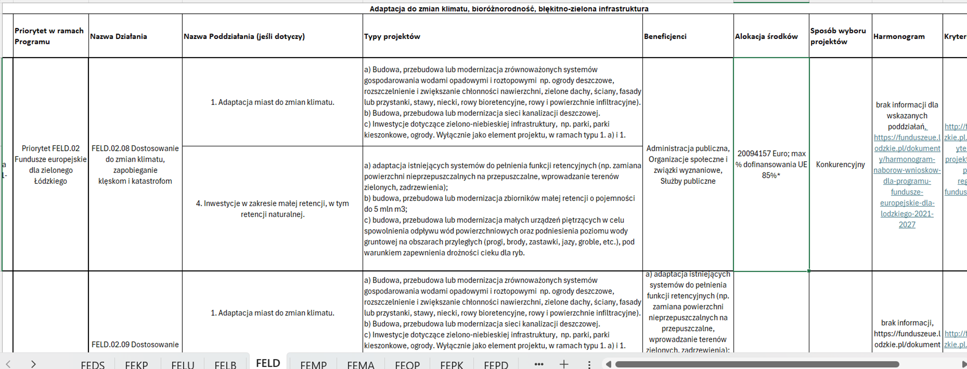
Fundusze UE na lata 2021-2027 (4)
16 regionów

Slide 8
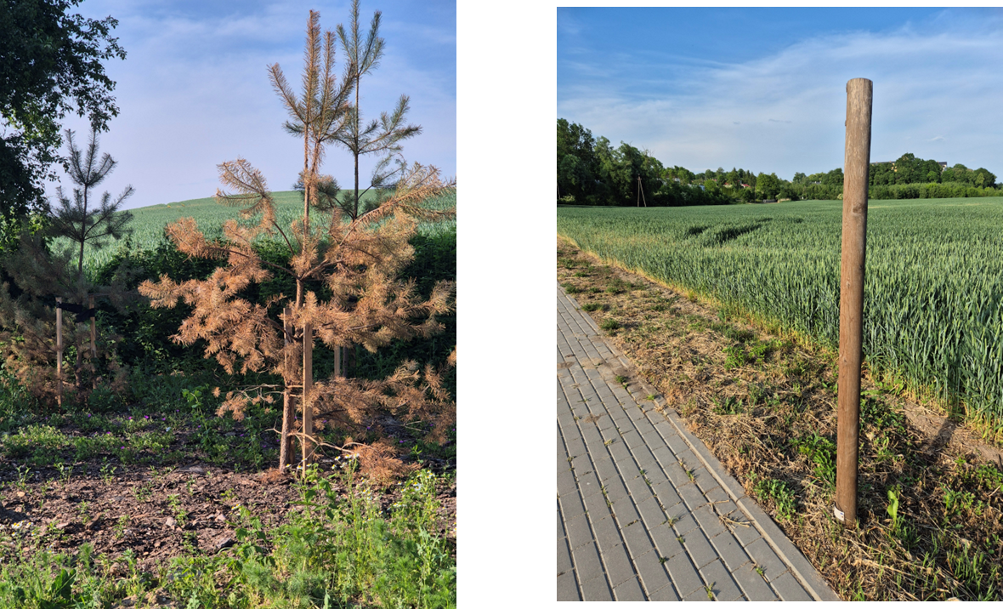
Ale…

Slide 9
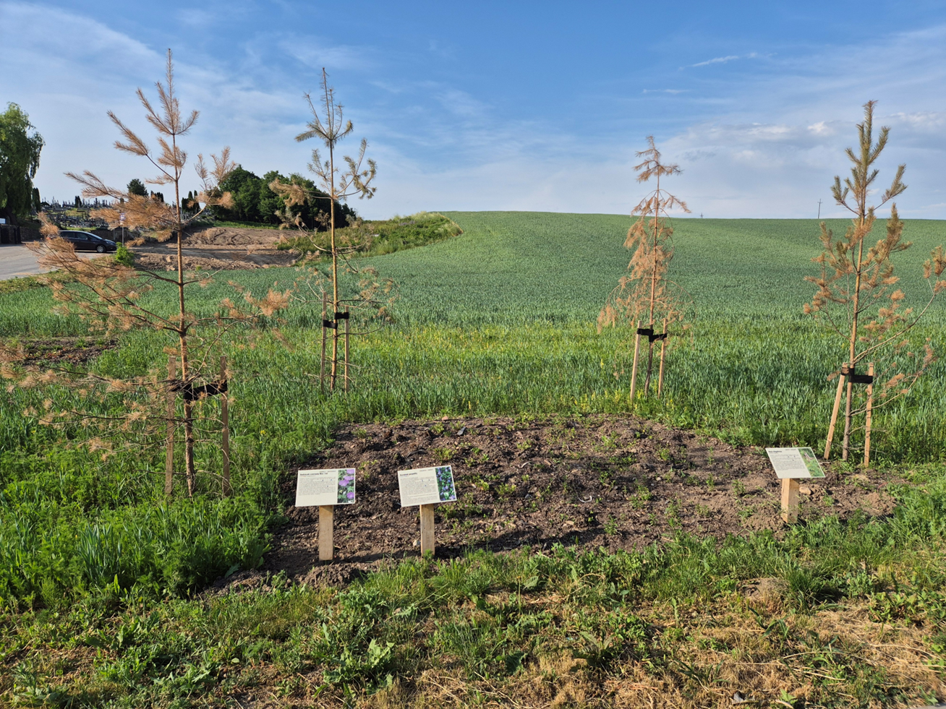

Slide 10
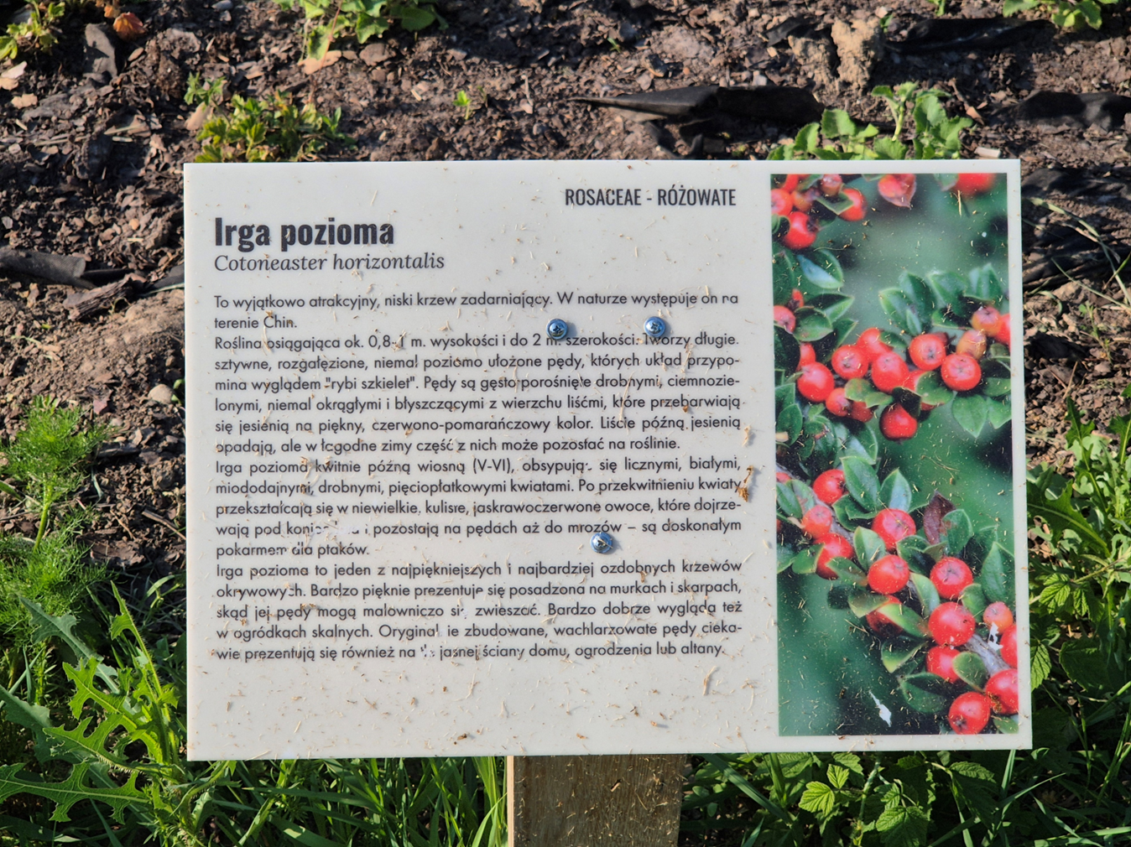

Slide 11
Wieloletnie Ramy Finansowe 2028-2034 (1)
Lepsza Polityka Spójności
ścisłe powiązanie funduszy z celami Rozporządzenia i Krajowym Planem Odbudowy Zasobów Przyrodniczych,
odświeżenie koncepcji earmarkingu
usprawnienie wdrażania (wspieranie beneficjentów*)
Wzmocnienie zasady DNSH (promowanie najlepszych rozwiązań dla klimatu i przyrody)

Slide 12
Wieloletnie Ramy Finansowe 2028-2034 (2)
Większy budżet i ambicje polityki (cele długoterminowe):
nie mniej niż połowa na zieloną transformację
konkretne działania prowadzące do konkretnych celów (elastyczność tak, ale w ramach wyznaczonych przez konkretne definicje i mierzalne wskaźniki rezultatu)
Wzmocnienie wymiaru środowiskowego:
adaptacja do zmian klimatu wyłącznie w oparciu o NBS
koncentracja środków na adaptacji ↔ ochronie bioróżnorodności tj. utworzenie dedykowanego Funduszu na rzecz Bioróżnorodności wspierającego działania wdrażające NRL / środki przewidziane w krajowych planach odbudowy zasobów przyrodniczych*

Slide 13
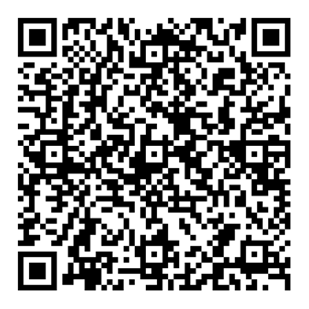
Wieloletnie Ramy Finansowe 2028-2034 (3)
W dyskusji nad nowymi Wieloletnimi Ramami Finansowymi musimy uwzględniać nie tylko konieczność wdrażania krajowych planów odbudowy zasobów przyrodniczych, ale i doświadczenia z obecnej perspektywy finansowej w obszarach, których NRL dotyczy. Te doświadczenia muszą się przełożyć też na lepiej zaprogramowane fundusze na poziomie krajowym – lepsze programy, SZOPPy, kryteria.

Slide 14
Cele NRL a fundusze UE
Jest jeszcze czas!
są jeszcze środki, które można wykorzystać dobrze
jest jeszcze czas, aby wesprzeć beneficjentów
jest jeszcze czas, aby dzięki narzędziu jakim są kryteria wyboru projektów, wspierać projekty wartościowe w kontekście celów NRL,
jest jeszcze czas, by zatrzymać wsparcie dla projektów, które idą w poprzek celom NRL,
jest jeszcze czas, by wykorzystać doświadczenia z poprzednich perspektyw do pracy nad WRF i programowaniem funduszy w nowej perspektywie finansowej.

Slide 15
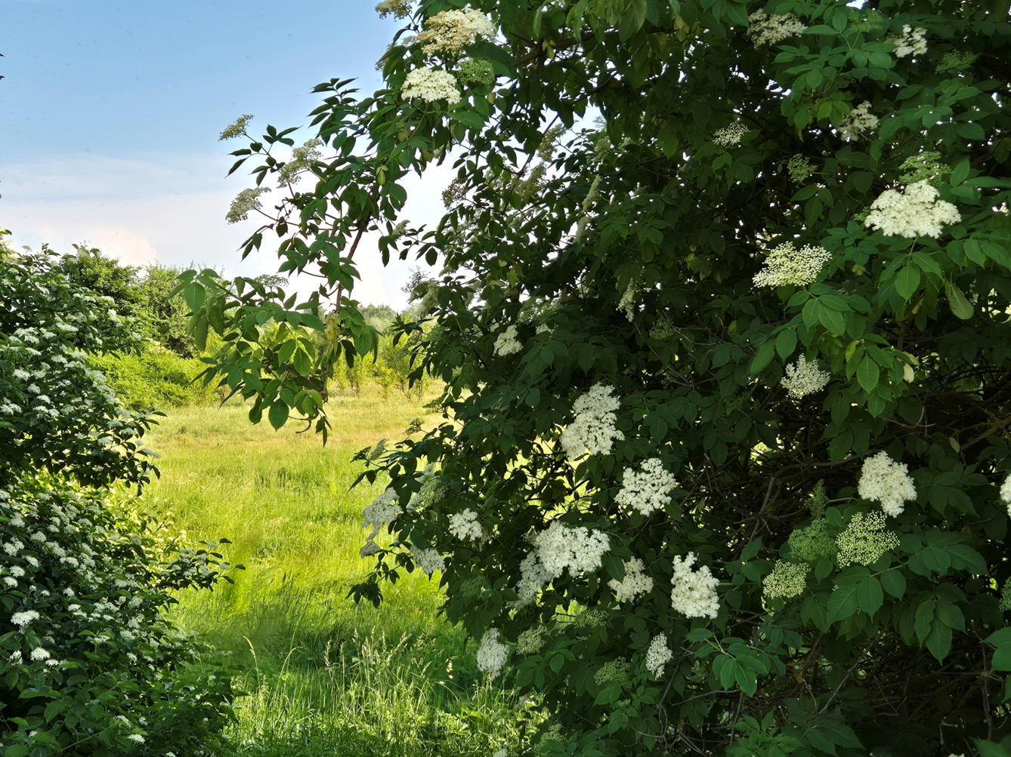
Dziękuję!

